Slide 1
代码实践5：图像识别
2019年11月28日

Slide 2
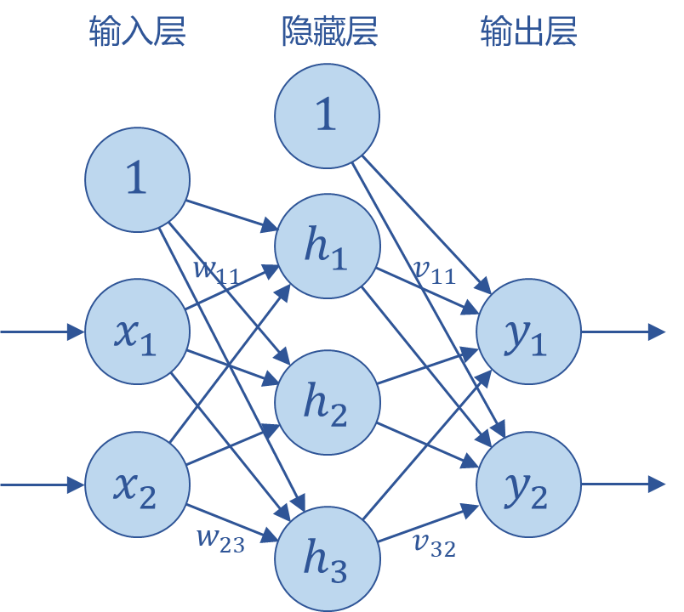
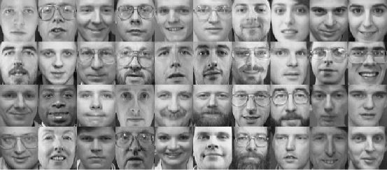
采用面向对象编程实现简单的神经网络，并用于图像识别任务中
任务目标

Slide 3
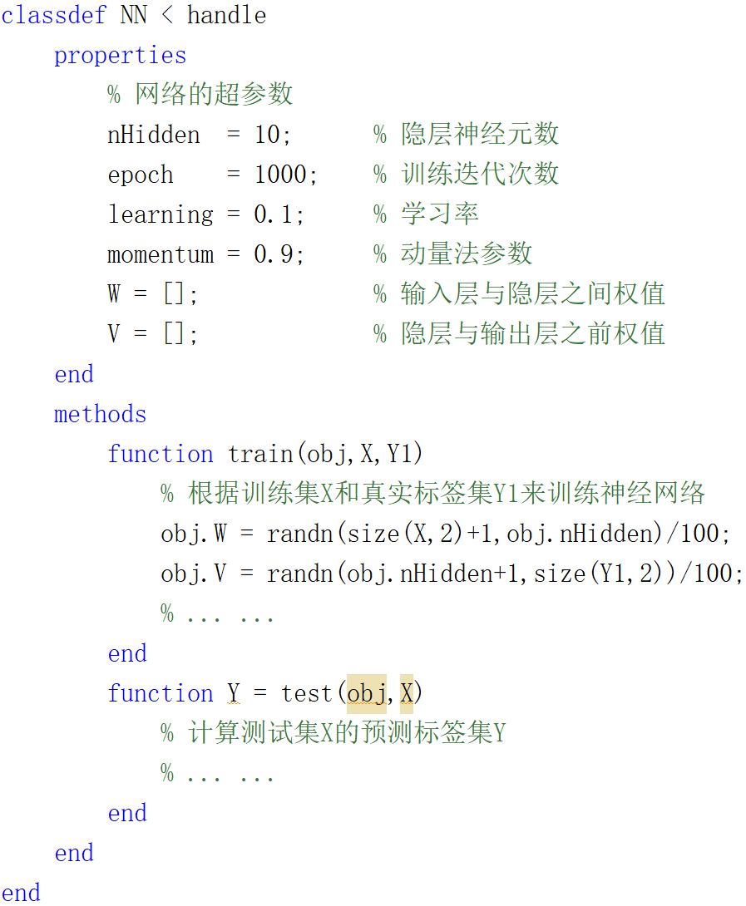
按如下格式实现三层前馈神经网络（分类）
目标1

Slide 4
将神经网络用于ORL人脸数据库的分类任务中
ORL数据库中含有40个人的黑白照片，其中每个人含有10幅照片，共400幅
地址: https://pan.baidu.com/s/1OrsURBteSL5t4hMWWV2_xA 提取码: 9w9r
每幅图像的大小为112*92*1，即每个样本的特征数为10304
共40个类别标签，即每个样本的标签数为40，且其中一个标签值为1、其它所有标签值为0
将每个人的前7幅图像作为训练样本（共280个），后3幅图像作为测试样本（共120个）
目标2

Slide 5
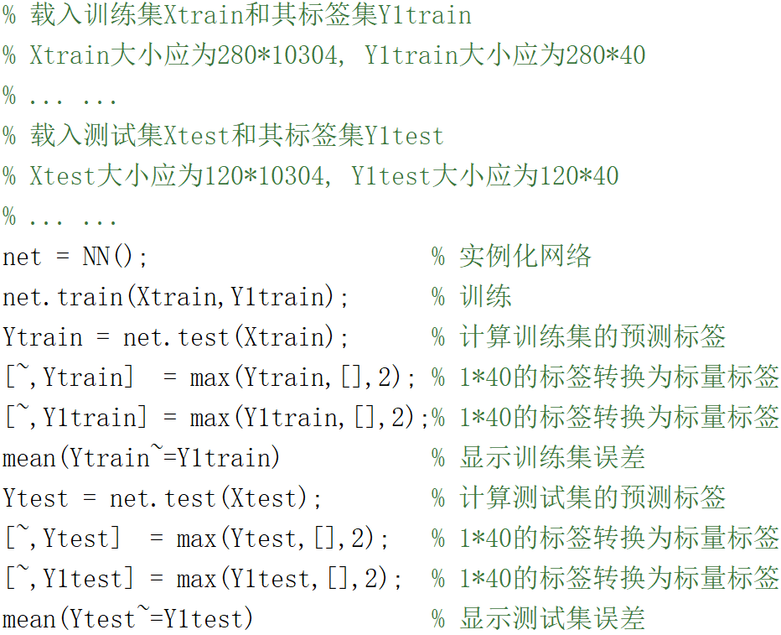
基于构建的神经网络，按如下格式分别计算训练集和测试集误差
寻找最优的网络超参数以尽可能降低误差
目标3

Slide 6

由于样本特征太多导致训练很慢，采用主成分分析法对特征进行降维，利用MATLAB自带的pca()函数实现
利用k近邻法直接计算测试集误差，当k=1时误差为 ，调整网络超参数使神经网络的测试集误差小于该数值，且网络规模（特征数和隐层神经元数）尽可能地小
进阶目标

